Slide 1
Plánování
Ing. Nikola Straková

Slide 2
Plánování
Výchozí manažerská sekvenční funkce
Pro úspěšné plánování je od manažera vyžadváno rozhodování v následujících oblastech:
  Vytyčování cílů
  Určení aktivit
  Určení zdrojů
  Implementace plánu (určení pracovníků a jejich úkolů při plnění plánu)
Zda byly plánované cíle dosaženy zjišťuje manažer kontrolou

Slide 3
Význam plánování
Určuje směr rozvoje organizace
Koordinuje činnost lidí a vnitropodnikových jednotek při plnění plánů
Snižuje podíl zbytečných činností a ztrát
Vypracovává standardy výkonnosti pro kontrolní činnosti
Orientuje práci manažera na plánovité a koncepční řízení vývoje organizace
Rozvíjí jejich schopnosti a dovednosti předvídat budoucí vývoj

Slide 4
Plány podle různých hledisek 1/2
Podle druhu organizace
  Plány výrobních podniků, plány podniků služeb, plány univerzit, …
Podle velikosti organizace
  Plány malých a středních podniků, plány velkých podniků
Podle fáze životního cyklu podniku
  Plány při zakládání podniku (podnikatelské záměry), plány rozvoje podniku

Slide 5
Plány podle různých hledisek 2/2
Podle hierarchie cílů a stupně konkrétnosti
  Poslání, strategie, taktiky, operativní plány, postupy, pravidla, rozpočty
Podle rozsahu úkolu
  Plány celopodnikové, plány vnitropodnikových jednotek
Podle obsahu a věcného zaměření
  Plán nákupu, plán výroby, plán prodeje, plán tržeb, plán zisku, plán počtu zaměstnanců,…

Slide 6
Stanovení cílů
Rozhodující význam v procesu plánování!
= vědomé zaměřování budoucí činnosti organizace určitým směrem
Stanovování cílů je ovlivňováno externími a interními zájmovými skupinami

Slide 7
Oblasti zájmu externích zájmových skupin
Věřitelé
  Jistota vkladů, výhodné zúročení kapitálu
Dodavatelé
  Stabilita prodeje, výhodné prodejní podmínky, platební podmínky a schopnosti
Zákazníci
  Kvalitní zboží a služby, přiměřené ceny, platební podmínky
Stát
  Daňový přínos, pracovní příležitosti, sociální jistoty a služby, dodržování právních norem, přínos ke kulturnímu a kvalifikačnímu rozvoji obyvatelstva

Slide 8
Oblasti zájmu interních zájmových skupin
Vlastníci
  Výnosy, uchování a zhodnocení investovaného kapitálů, finanční samostatnost
Management
  Pravomoc, vliv na rozhodování, prestiž postavení, možnost realizace svých schopností
Zaměstnanci
  Mzdy/platy, pracovní zařazení, sociální jistotu, možnost uplatnění kvalifikace, mezilidské vztahy, sociální postavení, uznání, prestiž

Slide 9
Hierarchie cílů v organizaci
Cíle vrcholové (nadřazené, celopodnikové)
  Určují směr rozvoje organizace
  Motivátor společného úsilí všech zaměstnanců organizace
Cíle podřazené (pro nižší stupně řízení, pro vnitropodnikové organizační jednotky)
  Určují strategie, jakými má být dosaženo hlavního vrcholového cíle
Cíle provozní
  Jsou podřízeny strategickým cílům

Slide 10
Způsoby plánování
Z jaké řídící úrovně se odvozují cíle a plány nižších nebo vyšších řídících stupňů
Retrográdní plánování (Top-Down)
  Cíle a plány pro nižší stupeň řízení se odvozují shora dolů
  Vrcholový management-nadřazený dlouhodobý plán ->střední stupeň řízení-podřazený plán+nadřazený střednědobý plán->základní stupeň řízení-podřazený krátkodobý plán
  Nevýhoda: riziko ukládání nesplnitelných plánů
Progresivní plánování (Bottom-Up)
  Navrhování cílů a plánů začíná na nejnižší plánovací úrovni
  Nevýhoda: dílčí plány si mohou protiřečit, nemusí být akceptovatelné nadřízenými
Protisměrné plánování (Top-Down, Bottom-Up)
  Uplatňují se oba předchozí způsoby

Slide 11
Time Management – Osobní plány práce
„Umění plánovat práci a využívat čas je faktorem úspěchu a neúspěchu každého člověka.“
Spočívá v:
Stanovení cílů
Plánování času
Rozhodování
Plnění plánu

Slide 12
Stanovení cíle
= formulace přání, zájmu, potřeby, úkolu
Rozlišujeme cíle:
  životní, pracovní, v současném zaměstnání, cíle v aktuálně vykonávané funkci
  Krátkodobé, střednědobé, dlouhodobé
Princip SMART (správný postup tvorby cílů)
  S – specifický: konkrétní, nic obecného
  M – měřitelný: kvantifikovatelný, kontrolovatelný v průběhu plnění
  A – akceptovatelný: přijatelný pro interní i externí zájmové skupiny, dosažitelný pro nás
  R – realizovatelný: splnitelný z hlediska disponibilních zdrojů, reálný
  T – termínovaný: měl by mít uvedený požadovaný termín splnění

Slide 13
Plánování času
Skládá se z:
  Ročního a čtvrtletního plánu: pro pravidelné a předvídatelné úkoly
    Obsahuje: název úkolu, počet pracovních dní potřebných ke splnění, plánovaný a skutečný termín splnění
  Měsíčního plánu: převádějí se do něj čtvrtletní plány + nedokončené úkoly z předchozího měsíce a zařazují se nové úkoly + rezerva pro nepředvídatelné úkoly
    Obsahuje: název úkolu, potřebu času v hodinách, označení priorit, plánovaný a skutečný termín splnění
  Týdenního plánu: úkoly vyplývající z plánu měsíčního + nesplněné úkoly z předešlého týdne + úkoly nové
    Obsahuje: název úkolu, denní hodinu, den a celkový čas plnění a záznam o jeho splnění
  Denního plánu: nejdůležitější stupeň plánování, výchozí jednotka pro plnění ostatních plánů
    Pořadí plnění úkolů:
    Periodicky se opakující úkoly
    Nevykonané, nesplněné úkoly
    Aktuální nové úkoly

Slide 14
Rozhodování
Volba druhů a množství činností a úkolů, které je třeba vykonat.
Volba pořadí, v jakém mají být plněny (priority).
Rozhodování o tom, které činnosti bude manažer vykonávat sám a které bude delegovat.

Slide 15
Metodické pomůcky při rozhodování
Paretovo pravidlo
Metoda ABC
Eisenhowerův princip

Slide 16
Paretovo pravidlo – pravidlo 80/20
=umění, jak dosáhnout co nejlepších výsledků s co nejmenším úsilím
80 % výsledků, které dosáhne manažer v práci vyplývá z 20 % vynaloženého času (=> 80 % času je vynakládáno na činnosti méně důležité)
Aplikace pravidla spočívá v rozdělení úkolů na 2 skupiny:
  Úkoly, které plní manažer bez odkladu a sám, je jich málo, mají velké důsledky, jsou velmi důležité a vyžadují menší podíl času (20 %)
  Úkoly, které manažer může delegovat/odkládat, je jich mnoho, jsou méně naléhavé a důležité, ale vyžadují velkou spotřebu času (až 80 %)

Slide 17
Metoda ABC – pravidlo 15:20:65
Vychází ze stejných předpokladů jako Paretovo pravidlo
Nerovnováha mezi příčinami a důsledky je vyjadřována ale poměrem 15:20:65
15 % úkolů je velmi důležitých
  Manažer vykonává sám, bez odkladu
20 % středně důležitých
  Větší část vykonává sám a část může delegovat
65 % méně důležitých
  Měl by převážně delegovat, poze výjimečně vykonávat sám

Slide 18
Eisenhowerův princip
Velmi důležité úkoly | Úkoly C | Úkoly A
Méně důležité úkoly | Úkoly D | Úkoly B
 | Méně naléhavé úkoly | Více naléhavé úkoly
Rozlišuje činnosti podle 2 kritérií:
  Důležitosti
  Naléhavosti
Priority pro vyřizování se stanoví podle matice
  Podle ní lze všechny činnosti rozdělit do 4 skupin A, B, C, D = pořadí plnění činností
  A – manažer vykonává sám a okamžitě
  B – deleguje a kontroluje dodržení termínu
  C – deleguje jejich přípravu, ale v konečné fázi plní sám manažer
  D – všechny deleguje

Slide 19
Plnění denního plánu 1/2
Velmi individuální
  Někdo plní raději důležité úkoly ráno, někdo odpoledne, někdo využívá raději týmové práce, někdo pracuje raději sám => každý má svůj osobní styl plnění úkolů
Obecné zásady pro realizaci osobního plánu dne
  Úvodní část dne
    Začínat přibližně ve stejný čas,
    Zkontrolovat denní časový plán z hlediska obsahu a priorit
    Provést případné změny
    Vyřídit nejdůležitější úkol dne
  Střední část dne
    Vyřizovat další nejdůležitější úkoly
    Započaté úkoly ukončovat/upravit termín plnění
    Prověřovat nové úkoly z hlediska důležitosti a delegovatelnosti
    Odmítat nové, dodatečně naléhavé úkoly (vede k nesplnění úkolů plánovaných)
    Racionálně pracovat s informacemi a komunikovat
    Kontrolovat čas a pravidelně dělat přestávky
    Zavést si nerušenou hodinu

Slide 20
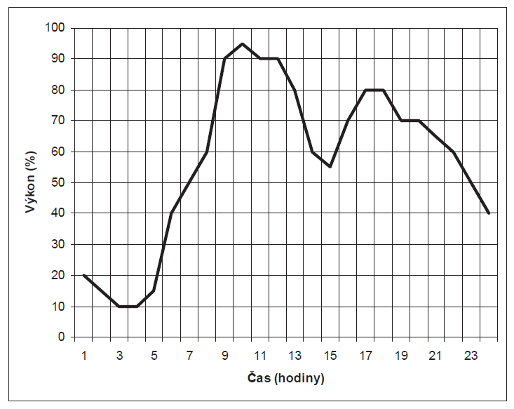
Plnění denního plánu 2/2
  Závěrečná část dne:
    Vyřídit drobné záležitosti a úkoly
    Zkontrolovat plnění denního plánu
    Vypracovat časový plán na další den
  Připravenost člověka k pracovnímu výkonu
  v průběhu dne (https://zsbozp.vubp.cz, 2019)

